Slide 1
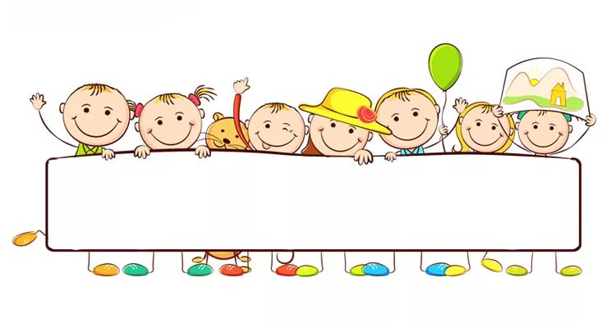
Секреты развития мелкой моторики
для родителей детей младшего дошкольного возраста

Slide 2
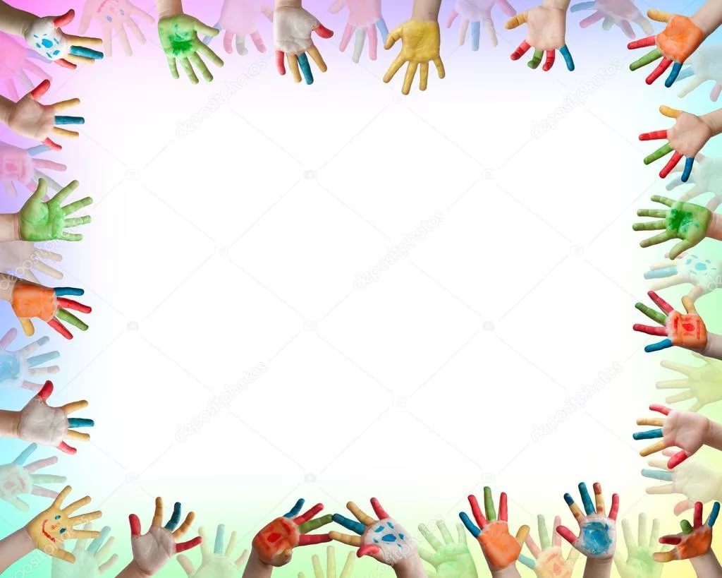
Значение развития мелкой моторики.
Рука – вышедший наружу мозг.
И. Кант
Мелкая моторика - это совокупность движений, в которых участвуют мелкие мышцы.
На всех этапах жизни ребёнка движения рук очень важны.
Самый благоприятный период для развития интеллектуальных и творческих возможностей человека – от 3 до 9 лет, когда кора больших полушарий ещё окончательно не сформирована.
Учёными доказано влияние движений пальцев руки на формирование речи, так как речевые области в коре головного мозга формируются под влиянием импульсов, поступающих от пальцев рук. Движения обеих рук
развивают у ребёнка мышечную умелость, являются средством повышения работоспособности коры головного мозга
Notes:
На все

Slide 3
1. «Мои пальчики». Познакомить, (вспомнить ) с названиями пальчиков:
Раз, два, три, четыре, пять – (Загибаем каждый пальчик левой руки).
Будем пальчики считать:
Вот большой, указательный, средний,
Безымянный и мизинчик - самый последний.
2. «Обводилки – щекотилки».
Обвести ведущую руку ребёнка, положив на лист бумаги, вспомнить названия пальцев.
Обвести обе ручки, на ведущей( главной) руке нарисовать браслет, часы или кольцо.
3. «Ушки, рожки, ножки». Сделай, как я! Покажи, как у меня!
(Взрослый показывает с помощью пальцев ушки, рожки и ножки.
4. Игры – потешки, чистоговорки.
* «Гонки». Побежали вдоль реки дети на перегонки.
(Шагать по столу, коленям указательным и средним пальцами) * «Большие ноги». Большие ноги шли по дороге.
(Делать большие шаги указательным и средним пальцами),
Маленькие ножки бежали по дорожке.
(Делать маленькие шаги указательным и средним пальцами),
* «Ёжик». Лежит ёжик у ёлки, у ежа иголки колки.
* «Покормим птичек»:
Мы птичек покормили.
Зерном их угостили. (Имитировать насыпание зерна).
Птички поклевали.
«Чик – чирик!» - сказали. (Постучать пальчиком по ладони или по столу).
* «Петушок».
Петушок, петушок!
Дам тебе пшена мешок.
Дам воды немножко,
Подойди к окошку.

Slide 4
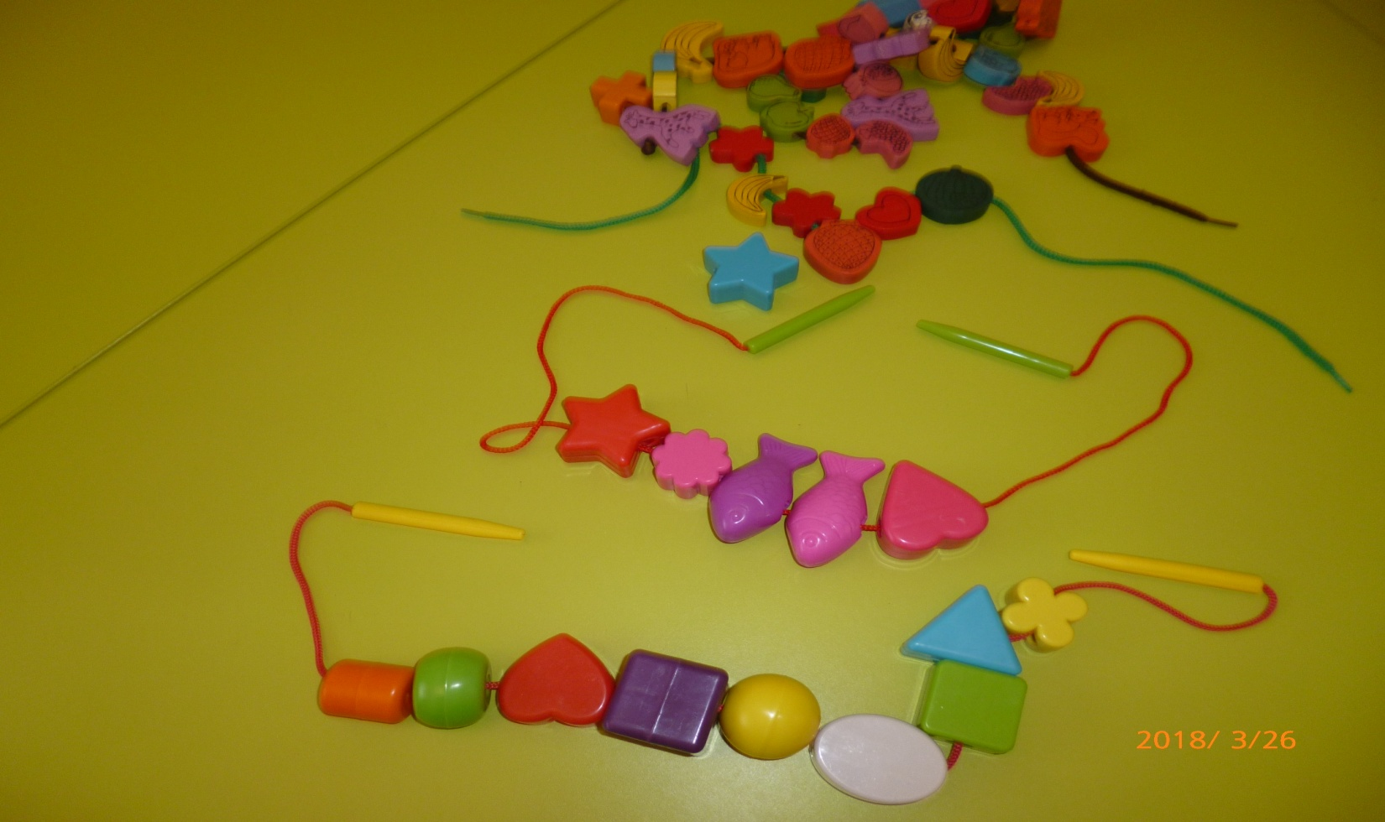
5 . Игры с пуговицами, бусинами.
Подберите пуговицы или бусины разного размера и цвета.
Выложите рисунок, затем попросите малыша сделать такой же.
1. Можно выложить цветок, неваляшку, грузовик, космическую ракету, бусы, бабочку и т.д.
2. Пуговицы и бусины можно нанизывать на нитку, изготавливая бусы, браслеты, подвески.

Slide 5
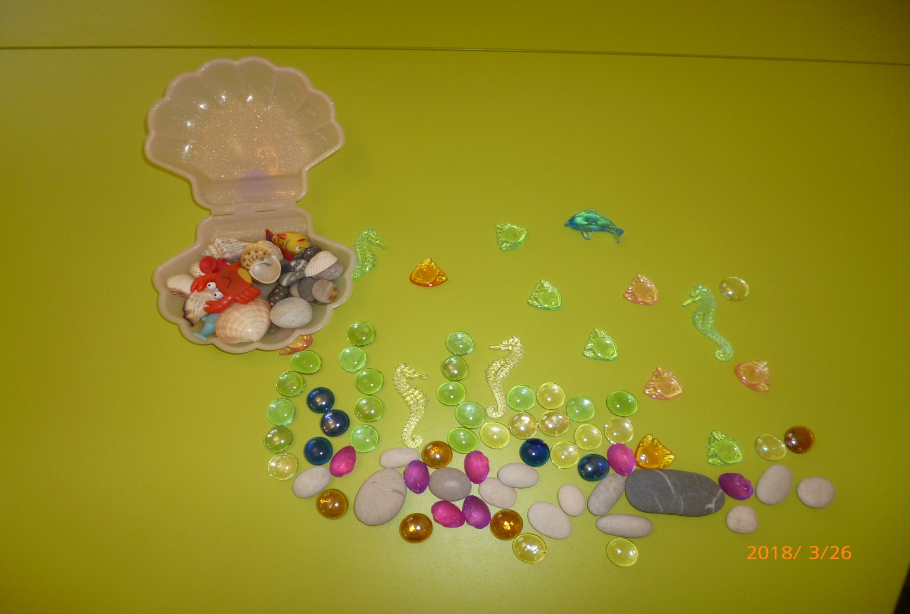
Внимание!
Все игры с мелкими предметами должны быть под строгим контролем взрослого!

Slide 6
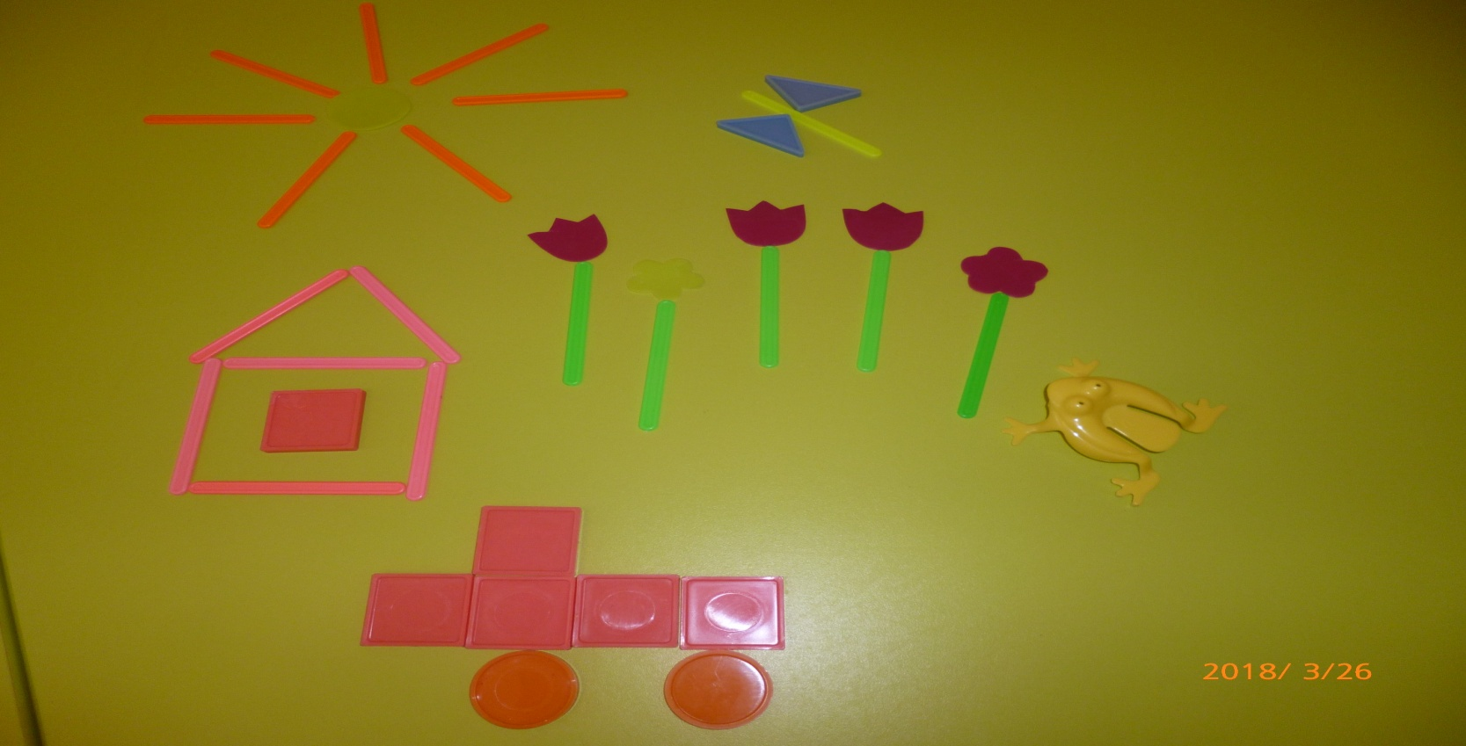
6. Игры с сыпучими материалами.
Это может быть кинетический песок, различные крупы, горох, фасоль. Ребёнку предлагается сжимать зёрнышки в кулаке, пересыпать из одной руки в другую, поискать в пальчиковом бассейне мелкие игрушки, типа киндер сюрпризов.
7. Игры с палочками и геометрическими фигурами

Slide 7
8. Игры с пластилином.
Лепим колбаски, колечки, шарики, режем пластилиновую колбаску ножом на множество мелких кусочков, выкладываем, процарапываем палочкой узоры на заранее подготовленном поле
(картон чёрного цвета тонируем зелёным, жёлтым пластилином).
9. Линии, точечки, кружочки.
Рисование – одно из любимых занятий всех детей .
Чем чаще ребёнок держит в руках карандаш или кисточку, тем легче ему будет в школе выводить первые буквы и слова.
Предлагаем ребёнку рисование штампиками, по трафаретам, в невидимых раскрасках, клубочков для кошки, дождика, травки и т. д. Взрослым нужно пробудить в ребёнке желание заниматься творчеством. Помочь увидеть в каракулях образ, предмет, объединить нарисованное в сюжет, постепенно развивая и обогащая его.

Slide 8
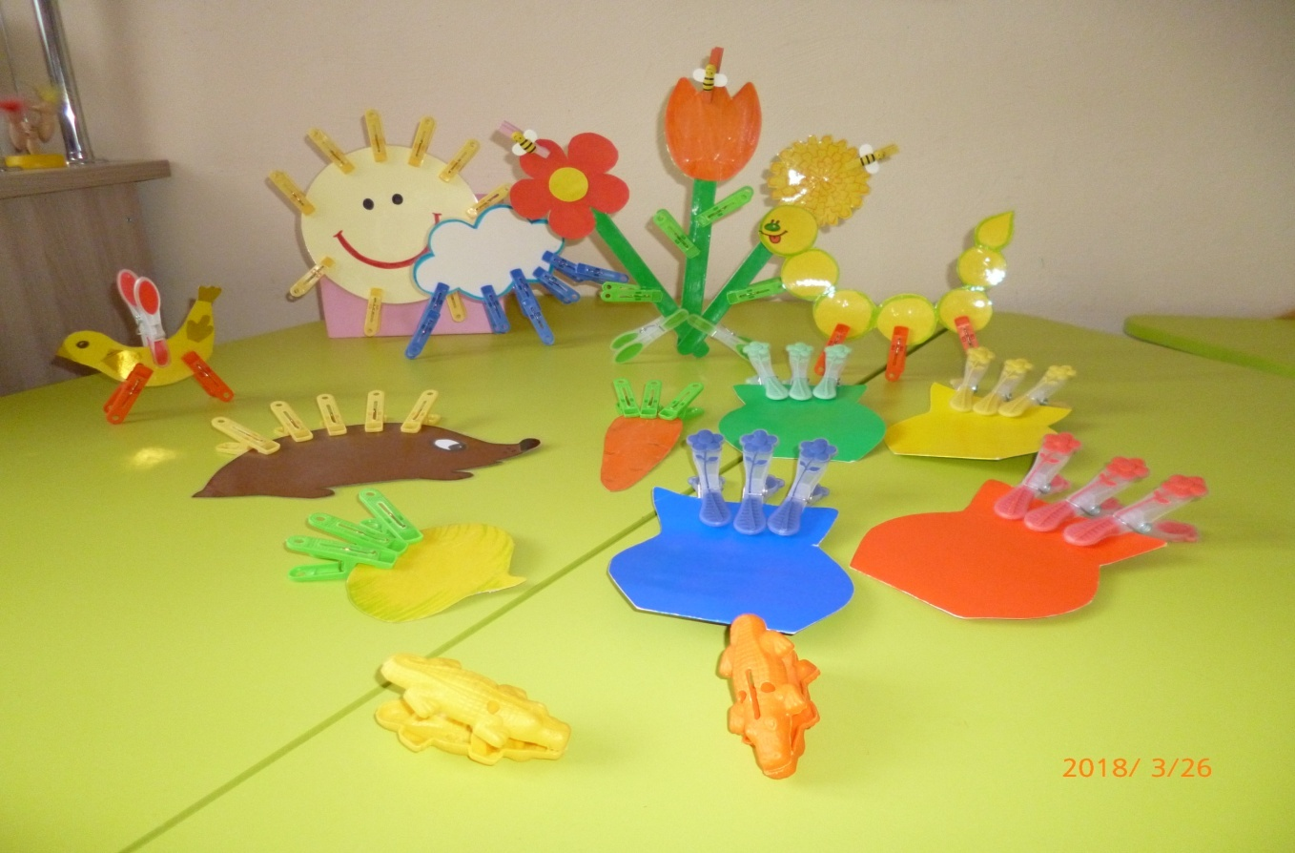
10. Игры с прищепками.
Игры с прищепками помогают развивать творческое воображение, логическое мышление, цветовое восприятие, знание счёта.
Прищепки прикрепляются:
1) к картонным заготовкам солнца, ёжика, облачка, ёлочки, цветочка, которые вы можете сделать вместе с ребёнком;
2) нанизываются на нить, либо чередуются в определённом порядке, либо по цветам.

Slide 9
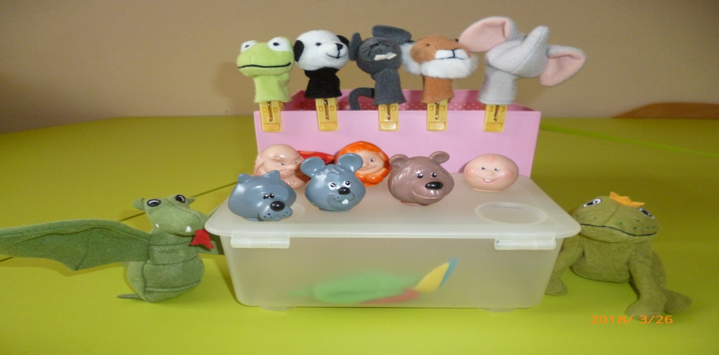
11. Пальчиковый театр – (игрушки для театра не обязательно покупать, гораздо полезнее изготовить их из бумаги вместе с ребёнком), с помощью таких игрушек, развиваются не только движения пальцев обеих рук, но и звукопроизношение, интонационная выразительность, связная речь, когда ребёнок говорит от лица персонажа, изменяя силу, высоту голоса; когда ребёнок произносит звукоподражания, вступая в диалог, разыгрывает знакомые сказки.
Можно произносить небольшие стихи от лица персонажей.
«Теремок»: На каждый пальчик надевать игрушку, либо загибать, начиная с мизинца.
Мизинчик - это мышка, безымянный – зайчишка, средний - лисичка,
указательный - волчишко, большой, как косолапый мишка.
Собрались все в кулачок , а кулак , как теремок – крепко заперт на замок! (Белова Е.А,)

Slide 10
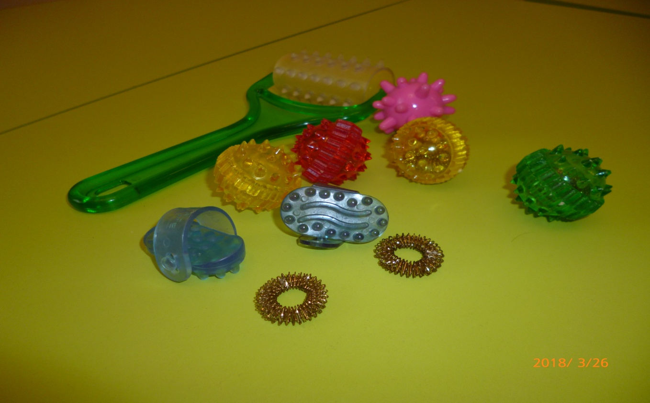
12. Массаж с помощью специального мячик.
« Не циркач я, не артист, сам себе я – массажист!»
Этот шарик не простой, весь колючий – вот такой!
Шаром ладошки растираем – свои ручки развиваем!
Можно шар катать по кругу, перекатывать друг другу.
Раз, два, три, четыре, пять - нужно пальцам отдыхать!

Slide 11
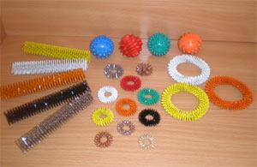
Массажные шарики Су – Джок.

Slide 12
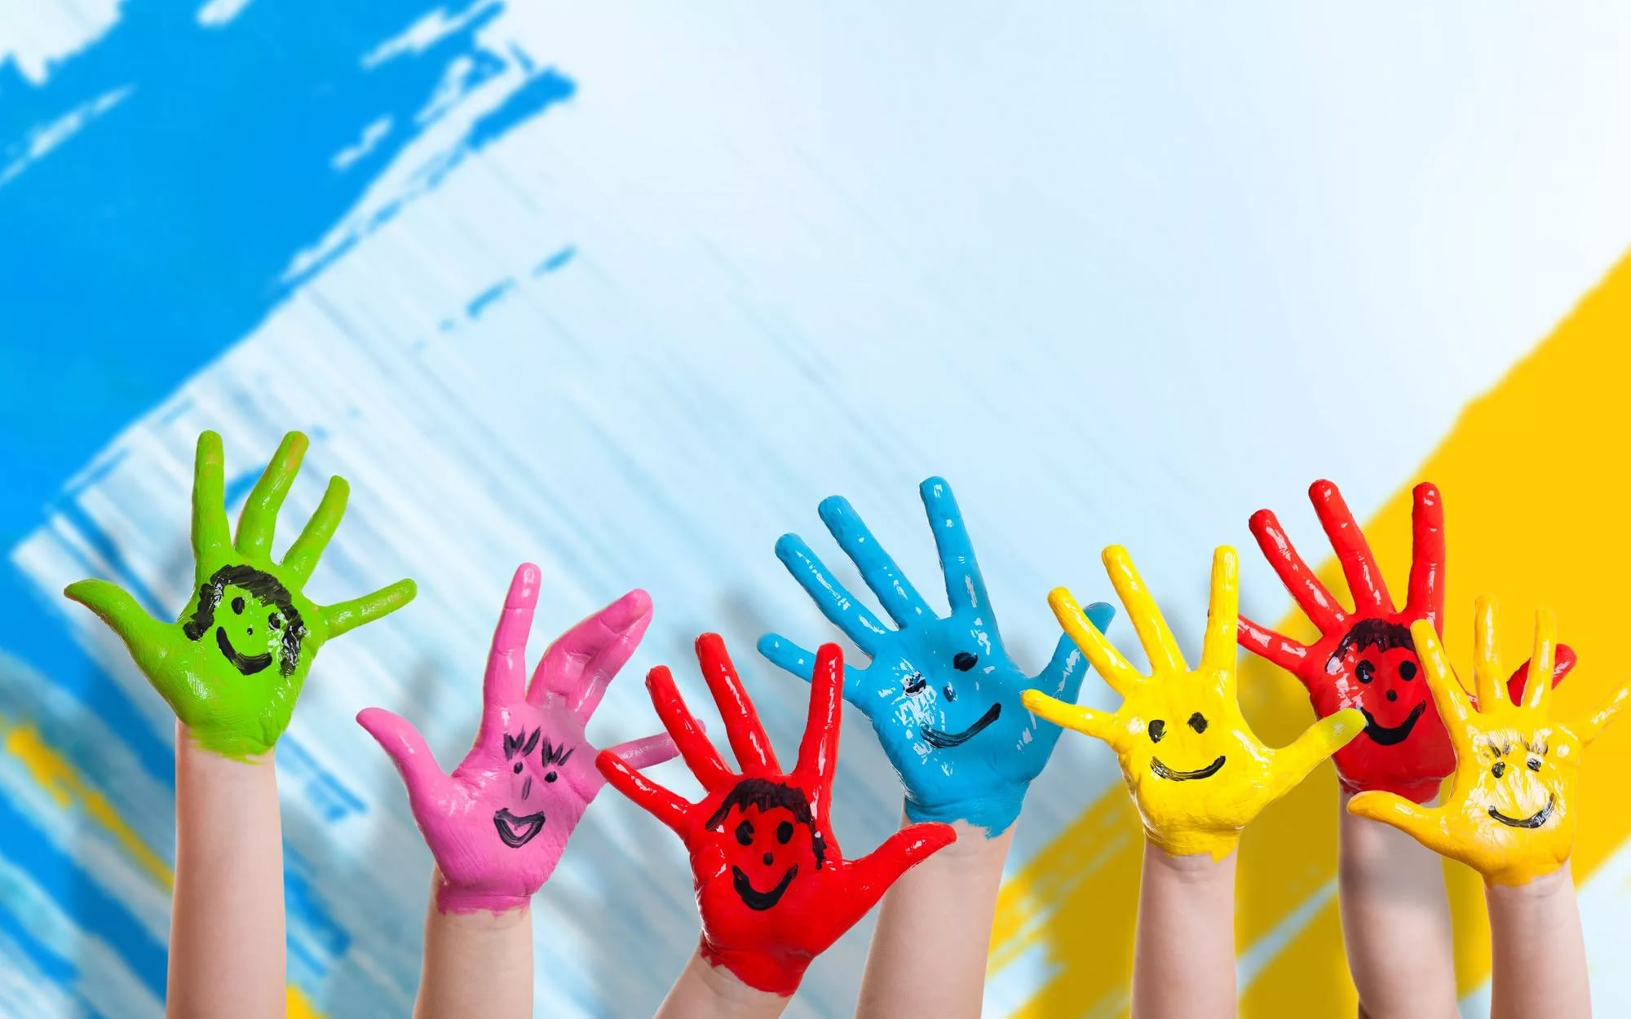
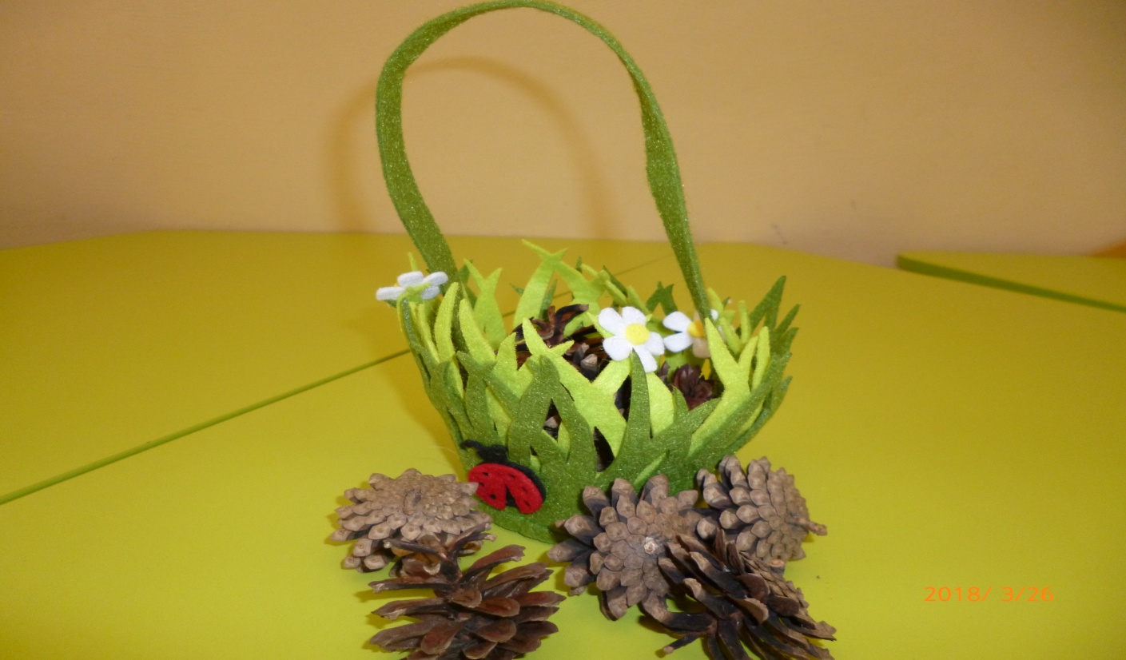
Массаж с помощью природного материала:
еловыми и сосновыми шишками, орехами

Slide 13
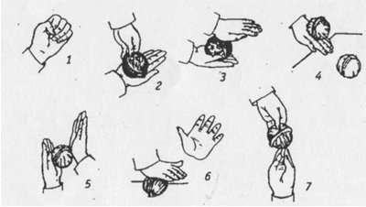
Массаж с помощью грецкого ореха.

Slide 14
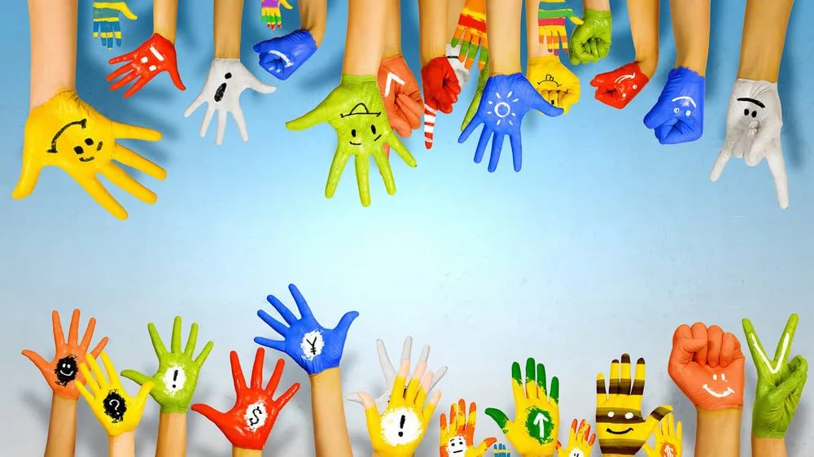
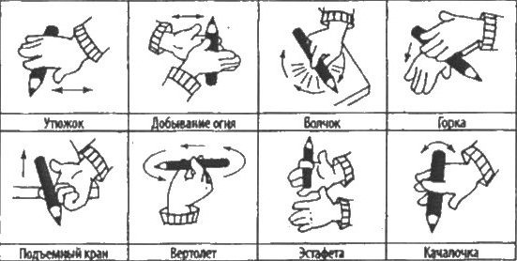
Массаж рук с помощью карандаша

Slide 15
Массаж с помощью природного материала.

Slide 16
СПАСИБО ЗА ВНИМАНИЕ!

